Slide 1
Afretamento Marítimo
Aula 2
Afretamento a casco nu (Bare Boat Charter ou Charter by Demisse)

Slide 2
Tipo de afretamento mais utilizados no mercado
1
Afretamento a casco nu
2
Afretamento por viagem (Voyage Charter)
3
Afretamento por tempo (Time Charter)

Slide 3
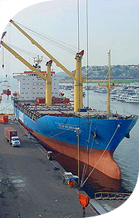
  Tipos de Afretamento
  Afretamento a casco nu (Bare Boat Charter ou Charter by Demisse)
Caso em que o afretador toma para si a responsabilidade da armação. O fretador cede, portanto, o navio pura e simplesmente, sem equipagem (tripulação), combustível, provisões, etc.
A relação comercial aqui é, em geral, entre o proprietário do navio e o armador. O proprietário, na maioria dos casos, nem chega a retirar seu navio do estaleiro, deixando tudo por conta do armador que, com a conclusão da construção do navio, já começa a operá-lo.

Slide 4
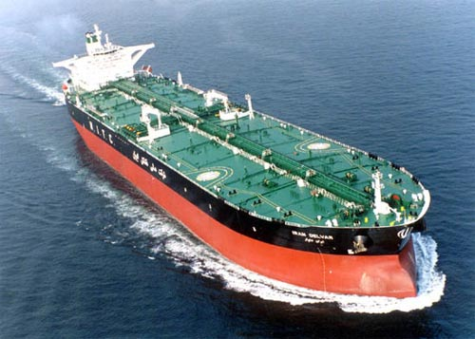
Tipos de Afretamento
      Afretamento a casco nu (Bare Boat Charter ou Charter by Demisse)
No caso do afretamento a casco nu o afretador paga todos os custos operacionais do navio, além de cuidar de toda a gestão do navio, inclusive a nomeação da tripulação e do comandante.
Nesse tipo de afretamento, o afretador também é responsável por tomar todas as providencias para a navegação, como equipar o navio e providenciar alimento para a tripulação.

Slide 5
Tipos de Afretamento
        Afretamento a casco nu (Bare Boat Charter ou Charter by Demisse)
O afretador fica livre para utilizar a embarcação em qualquer rota, desde que não existam ressalvas no contrato impedindo. Ou seja, o navio passa a ser de uso exclusivo do afretador, podendo usá-lo na forma como melhor entender.
Como o contrato de afretamento não tem relação com o tipo de carga que será transportada, os valores são em geral relacionados ao porte do navio (TPB) e são pagos antecipadamente, pois o proprietário cobra mesmo que o navio não esteja sendo utilizado.

Slide 6

Tipos de Afretamento
          Afretamento a casco nu (Bare Boat Charter ou Charter by Demisse)
Poderíamos comparar ao aluguel de um apartamento sem mobília, em que o inquilino deverá mobiliá-lo e torná-lo adequado para uso.
Quando alugamos um apartamento, o proprietário não quer saber se estamos ou não viajando de férias, e teremos que pagar o aluguel de qualquer forma, usando ou não o apartamento.

Slide 7
Vantagens
As vantagens desse tipo de afretamento, de acordo com Vieira (2003), são:
1
Para o fretador é uma operação financeira sem grandes riscos, já que não terá que buscar mercado para a operação do seu navio e receberá o aluguel antecipadamente e independentemente do uso do navio;
Para o afretador, a vantagem está em usar o navio para atender seus clientes sem ter que imobilizar capital ou investir na sua compra de um navio.
Outra vantagem é que o afretador acaba se tornando um especialista na gestão comercial do navio, tendo muito mais acesso aos clientes e com maior conhecimento do máximo valor a ser explorado com o uso do navio. Assim, o negócio acaba sendo mais lucrativo para todos.
2
3

Slide 8
Desvantagens
As desvantagens são:
Para o fretador, a exploração comercial do navio poderia ser muito mais rentável do que seu simples aluguel. Ou seja, o proprietário do navio permite que um terceiro tenha ganhos na exploração comercial do seu navio;
Para o afretador, a desvantagens está nos riscos do negócio de transporte marítimo. Como esses riscos não são compartilhados pelo fretador, o afretador deverá arcar com todos os prejuízos que uma queda na demanda mundial de transporte poderá acarretar.
1
2

Slide 9
Conclusão
Nesta aula vimos:
- Afretamento a casco nu (Bare Boat Charter ou Charter by Demisse)

